Slide 1

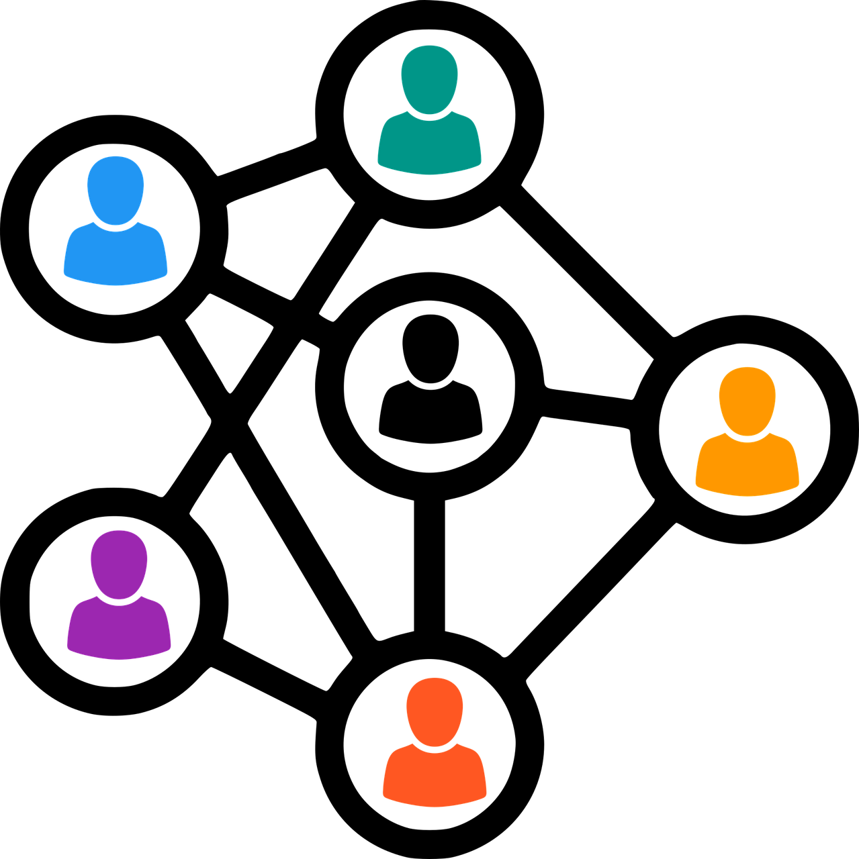


Usagers du territoire - Communauté de Communes de Saulieu
ATELIER NUMÉRIQUE
Usagers niv. Intermédiaire
27 Octobre 2022 - Salle des Ursulines
Espace Salier - Saulieu

Slide 2

Se connecter à internet:
Wifi: Microfolie
Mdp: Sau21210

Slide 3
À propos
Dans cette session, je vous propose de commencer par une introduction à la cybersécurité, avant la superbe surprise sur le sujet et les différents bonus que comportent cette session….
Ensuite nous allons énumérer les principaux risques présents dans le cybermonde. Nous verrons la définition des différents termes techniques que cela induit.
Enfin, nous regarderons les fiches des bonnes pratiques fournies par cybermalveillance.gouv.fr avant de rappeler les droits des internautes sur la protection des données personnelles.
Nous conclurons cette session par un échange de questions/réponses.

Slide 4

Usagers du territoire - Communauté de Communes de Saulieu
PROGRAMME
Introduction à la Cyber Sécurité
2. Fiches pratiques
3. Vos droits
3. Questions/réponses

Slide 5


Introduction
Les Risques
Phishing
Ransomware
Tech support scam
Introduction
1 -
Julien Maignaut

Slide 6

Introduction à la cybersécurité
Les Usagers du territoire
Petit exercice brise glace:
www.wooclap.com/SECURITE21
Rendez-vous à cette adresse pour participer activement à l’élaboration de notre réflexion du jour…

Slide 7
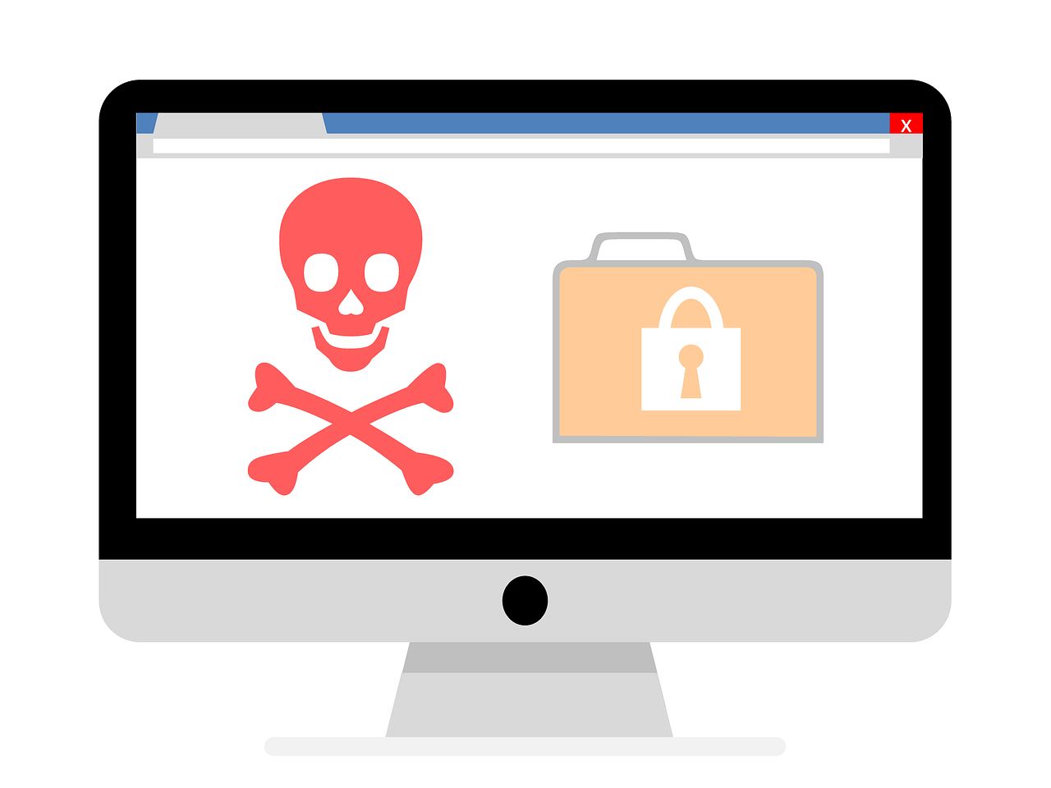
Introduction à la cybersécurité
Les Usagers du territoire
Tout le monde a des connaissances plus ou moins approfondies sur le sujet de la cybersécurité.
Les risques de sécurité les plus souvent rencontrés:
Rançongiciels
Rançongiciels
Hameçonnage
Virus informatique
Arnaque au faux support technique

Slide 8
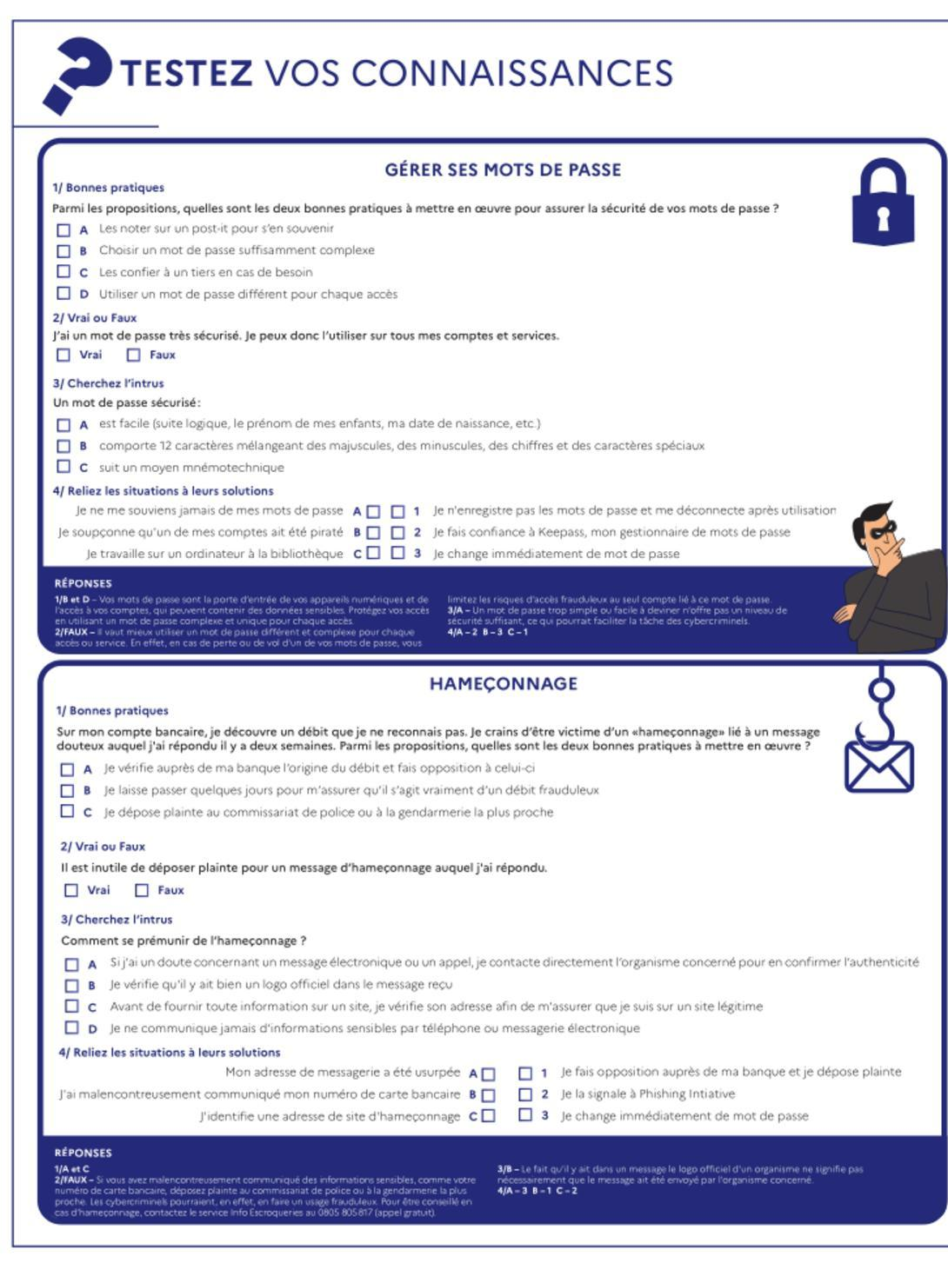
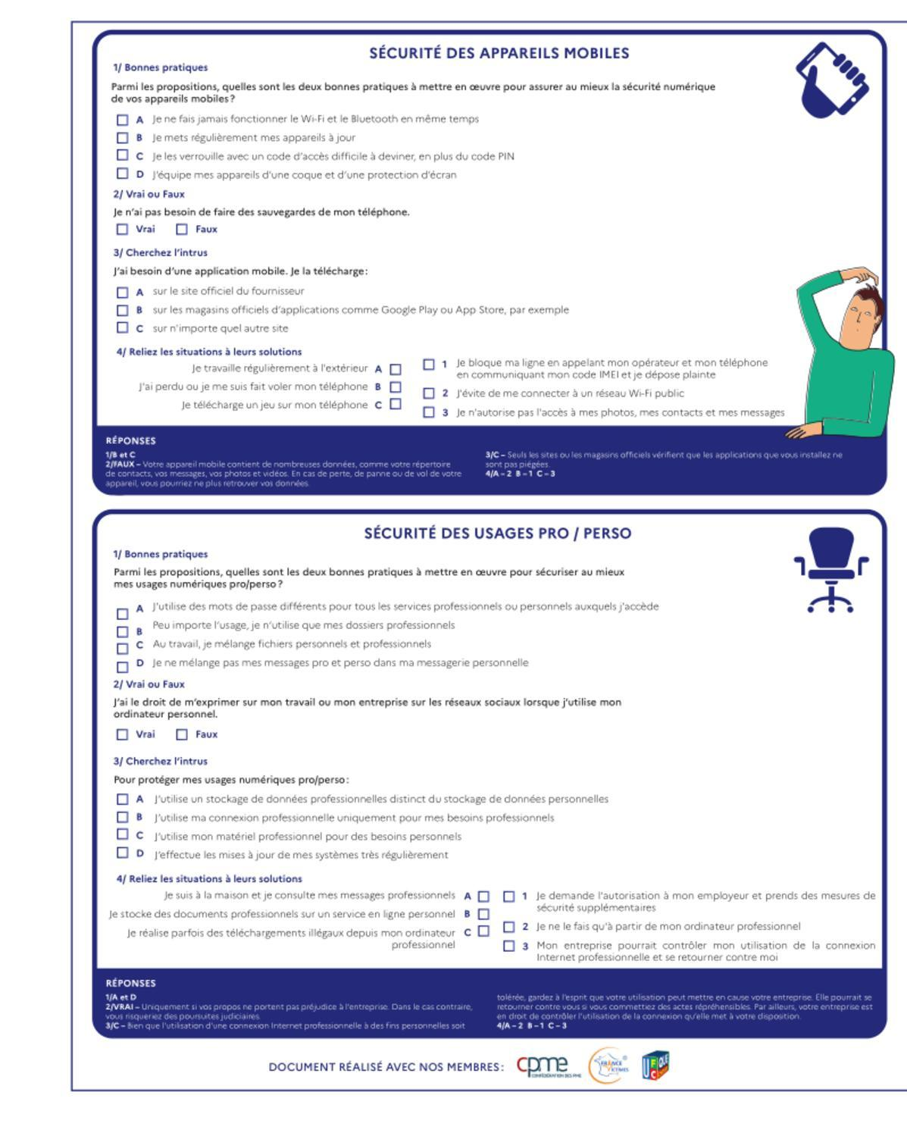
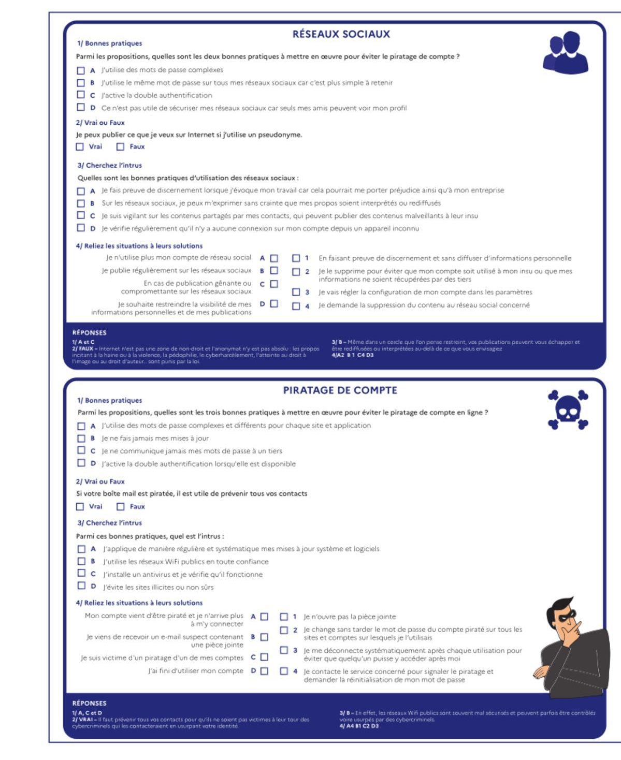
Interrogation surprise ;)
Les Usagers du territoire

Slide 9

INTERROGATION SURPRISE
Les Usagers du territoire
Avant d’aller plus loin, merci de bien vouloir …
éteindre vos téléphones portables, éteindre vos ordinateurs et sortir vos carnets de liaison sur la table!
Ceci est une interrogation surprise !
Vous avez 10 minutes

Slide 10
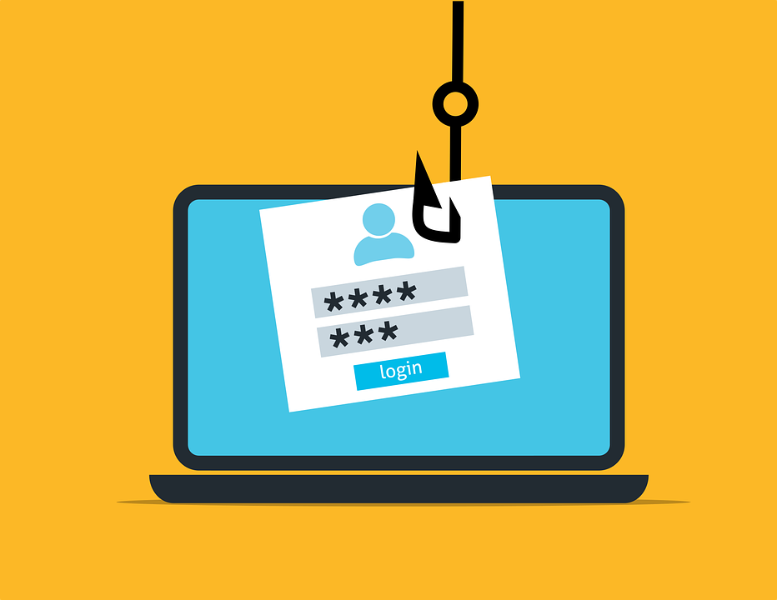
LES RISQUES
Les Usagers du territoire
L’hameçonnage
L’hameçonnage (phishing en anglais) est une technique frauduleuse destinée à leurrer l’internaute pour l’inciter à communiquer des données personnelles (comptes d’accès,
mots de passe…) et/ou bancaires en se faisant passer pour un tiers de confiance. Il peut s’agir d’un faux message, SMS ou appel téléphonique de banque, de réseau social, d’opérateur de téléphonie, de fournisseur d’énergie, de sites de commerce en ligne, d’administrations, etc.
exemples

Slide 11

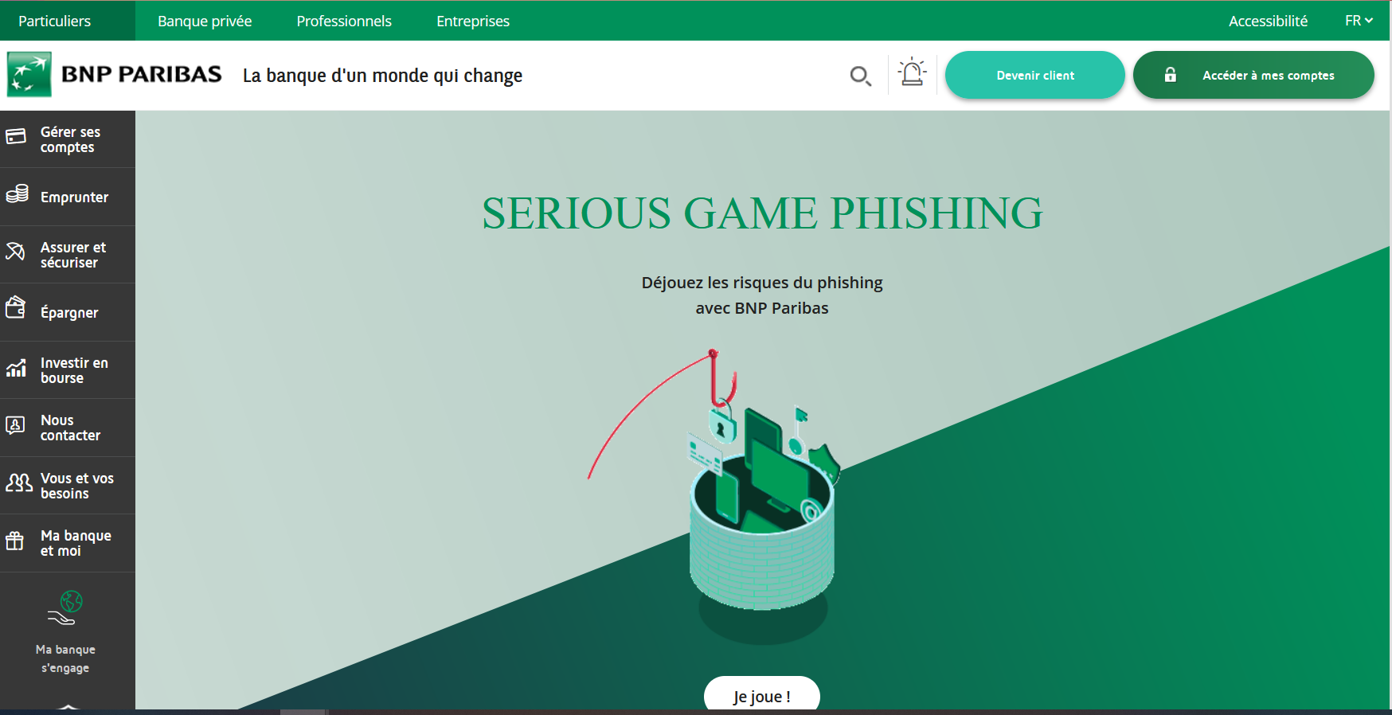
Bonus: le jeu du Phishing
Les Usagers du territoire
https://mabanque.bnpparibas/fr/serious-game-phishing/jeu

Slide 12
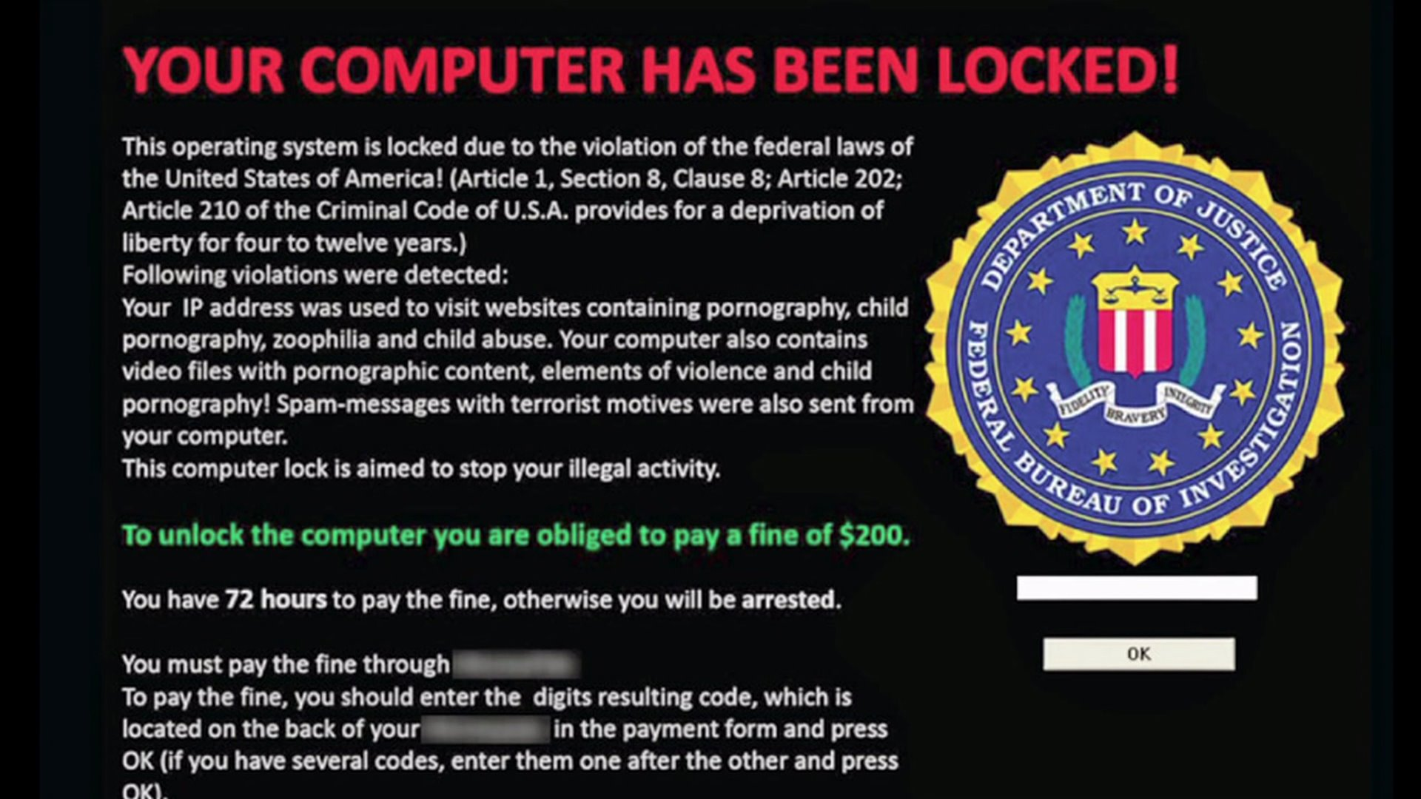
LES RISQUES
Les Usagers du territoire
2. Les rançongiciels
Un rançongiciel (ransomware en anglais) est un logiciel malveillant qui bloque l’accès à l’ordinateur ou à des fichiers en les chiffrant et qui réclame à la victime le paiement d’une rançon pour en obtenir de nouveau l’accès. La machine peut être infectée après l’ouverture d’une pièce jointe, ou après avoir cliqué sur un lien malveillant reçu dans des courriels, ou parfois simplement en naviguant sur des sites compromis, ou encore suite à une intrusion sur le système. Dans la majorité des cas, les cybercriminels exploitent des vulnérabilités connues dans les logiciels, mais dont les correctifs n’ont pas été mis à jour par les victimes.
exemples

Slide 13
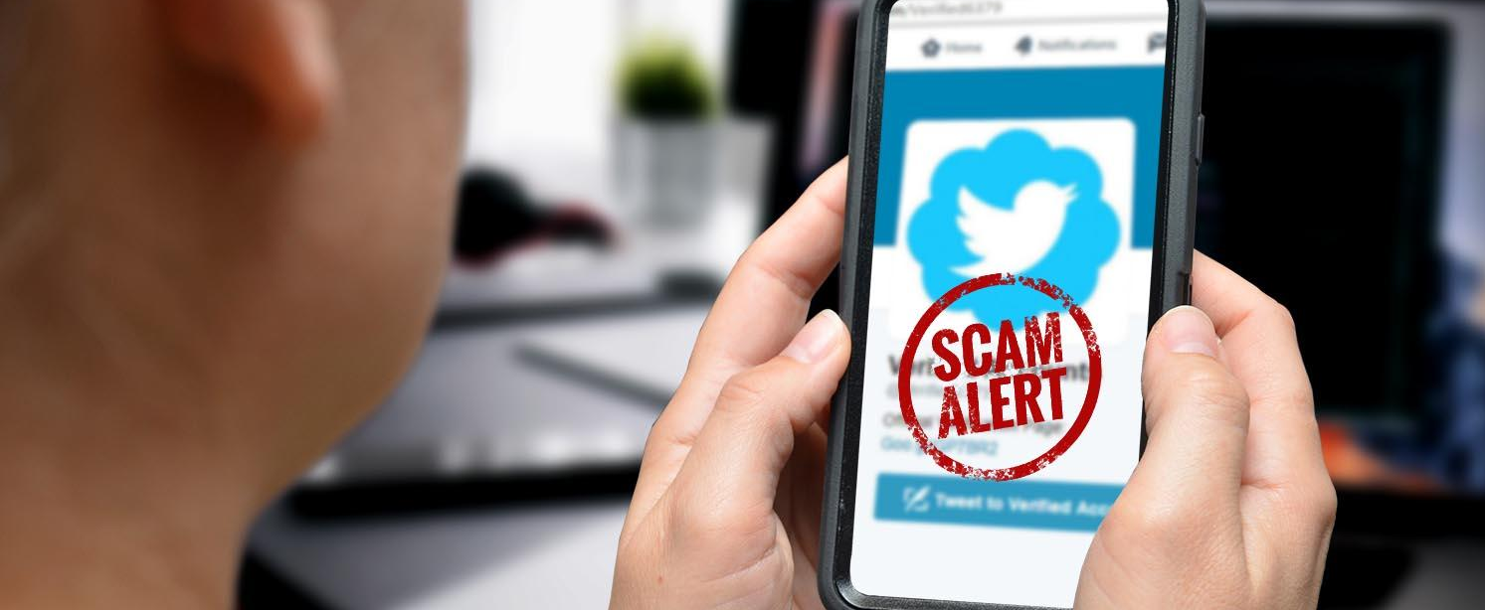
LES RISQUES
Les Usagers du territoire
L’arnaque au faux support technique (Tech support scam en anglais) consiste à effrayer la victime, par SMS, téléphone, chat, courriel, ou par l’apparition d’un message qui bloque son ordinateur, lui
indiquant un problème technique grave et un risque de perte de ses données ou de l’usage de son équipement afin de la pousser à contacter un prétendu support technique officiel
(Microsoft, Apple, Google…), pour ensuite la convaincre de payer un pseudo-dépannage informatique et/ou à acheter des logiciels inutiles, voire nuisibles. Si la victime refuse de payer, les criminels peuvent la menacer de détruire ses fichiers ou de divulguer ses informations personnelles.
exemple
3. L’arnaque au faux
support technique

Slide 14


Les bonnes pratiques
Fiches pratiques
Mots de passe
Sécurité des réseaux sociaux
Sécurité des appareils mobiles
Les sauvegardes
Les mises à jour
La sécurité des usages pro-perso
Bonnes pratiques
2 -

Slide 15
Fiches des bonnes pratiques
Les Usagers du territoire
Mots de passe
Sécurité des réseaux sociaux
Sécurité des appareils mobiles
Les sauvegardes
Les mises à jour
La sécurité des usages pro-perso
Voici 6 fiches pour vous aider à adopter les bonnes pratiques

Slide 16
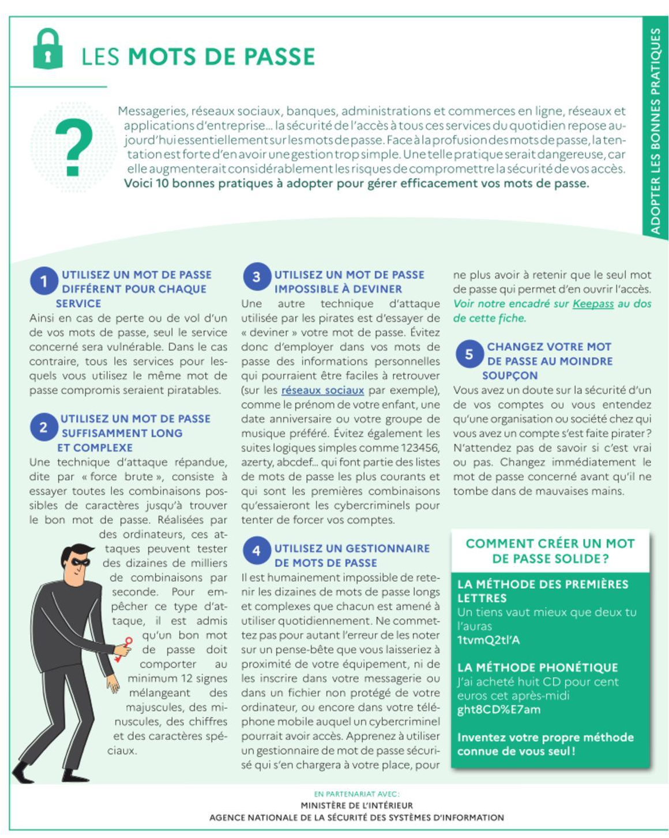
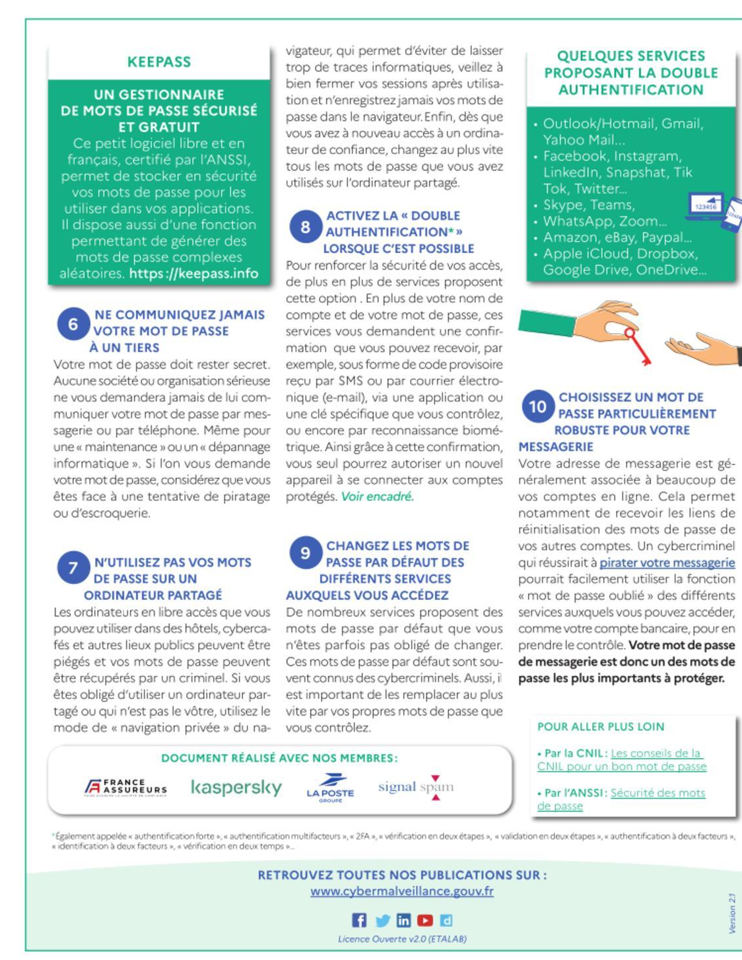
Les mots de passe
Les Usagers du territoire

Slide 17
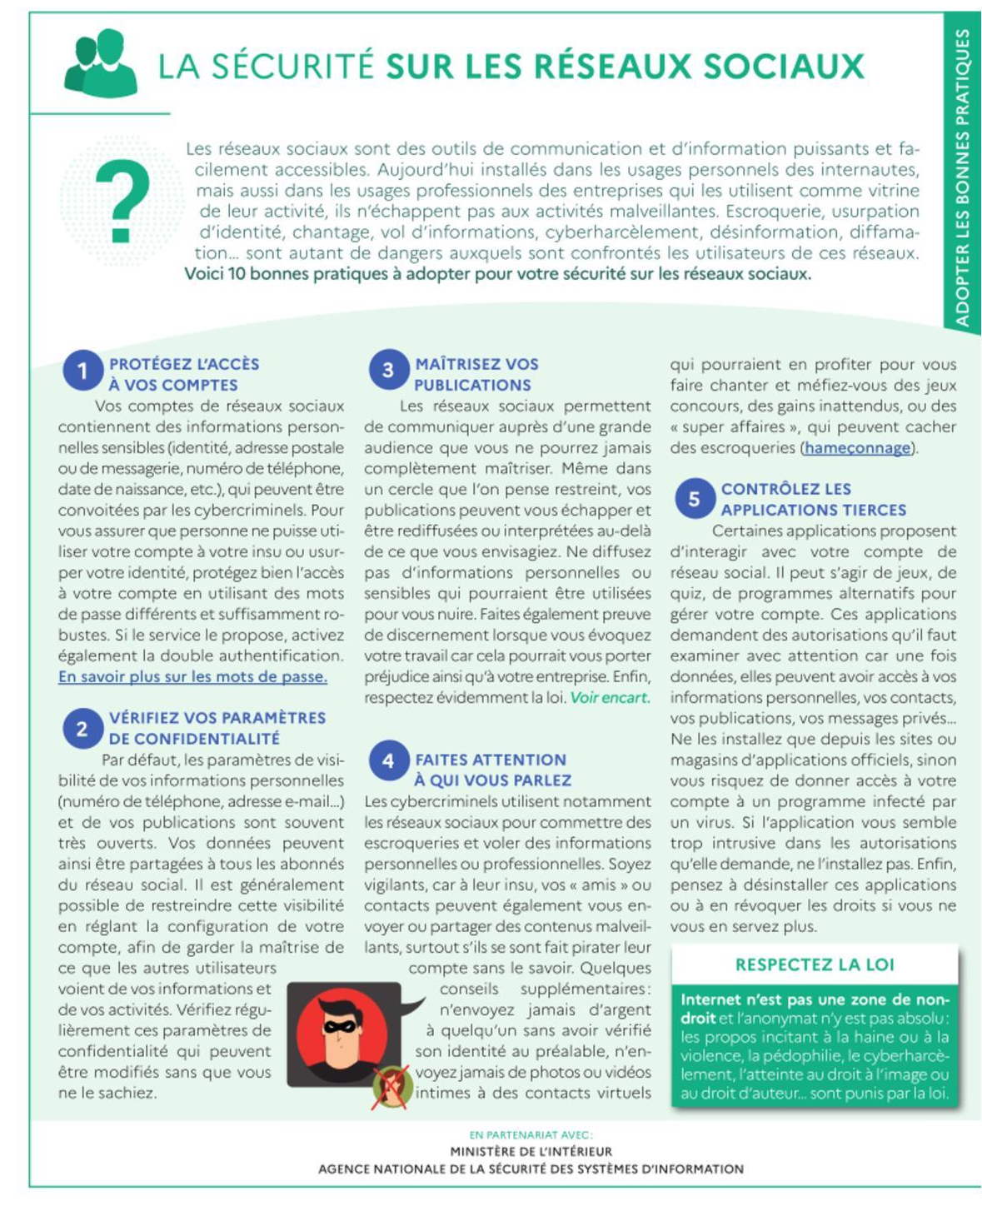
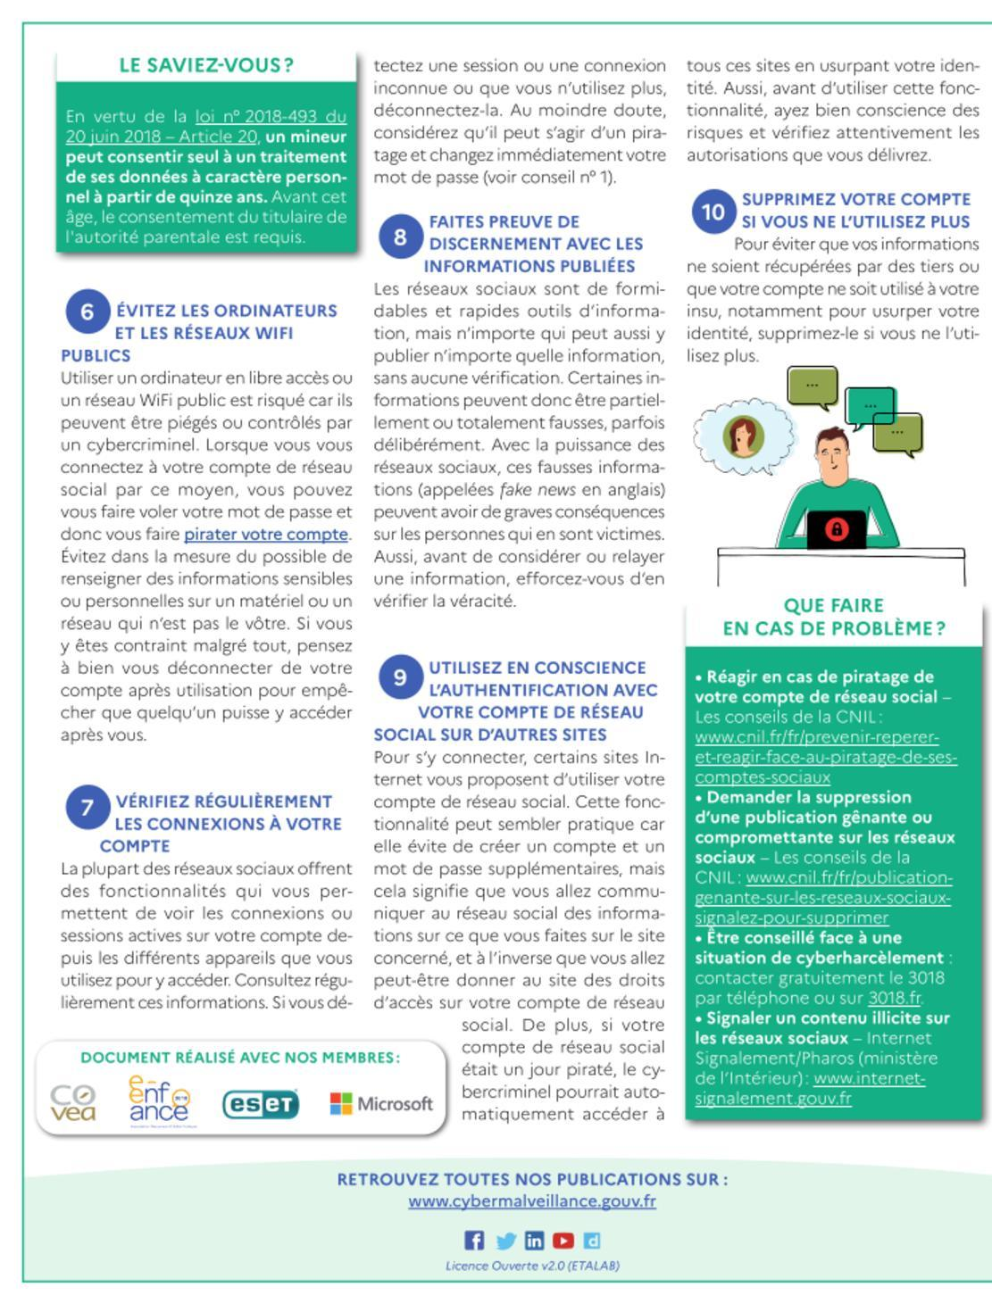
Sécurité des réseaux sociaux
Les Usagers du territoire

Slide 18
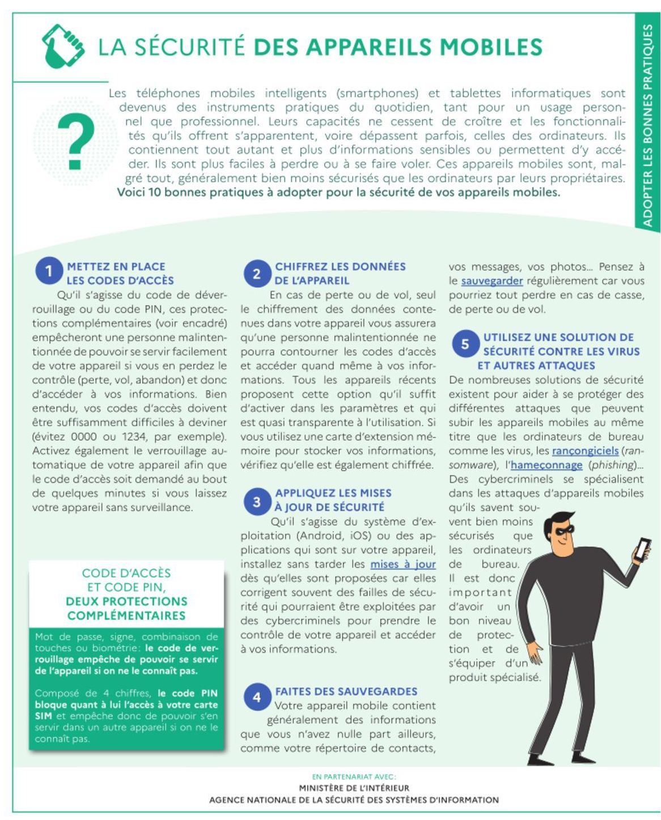
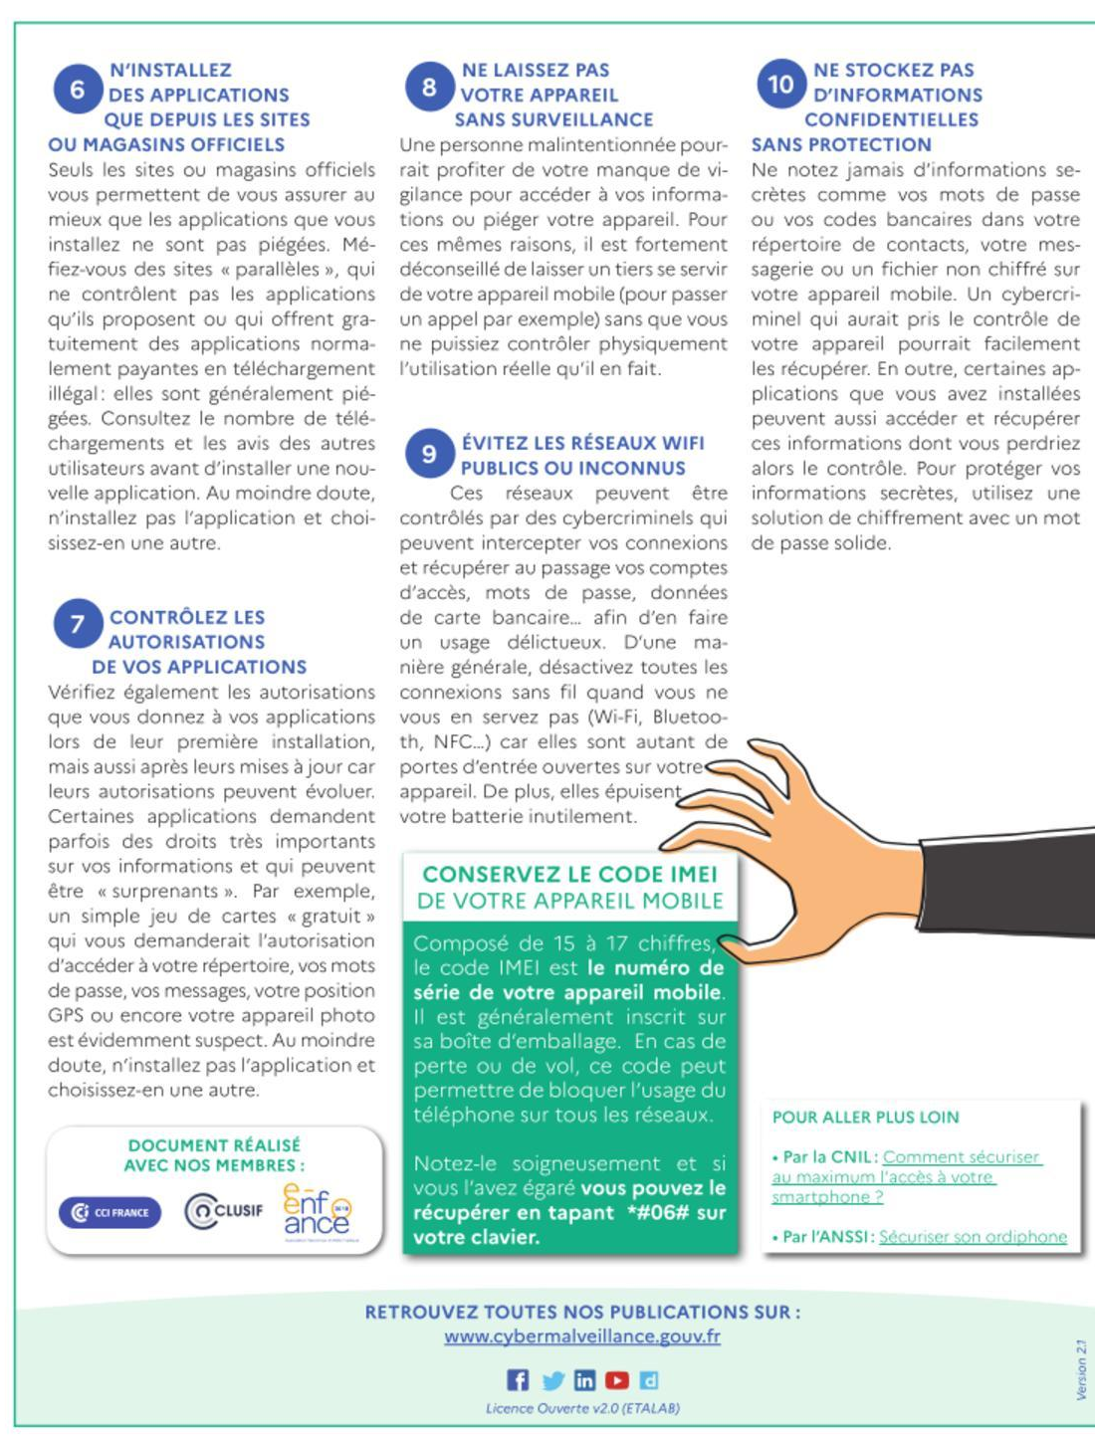
Sécurité des appareils mobiles
Les Usagers du territoire

Slide 19
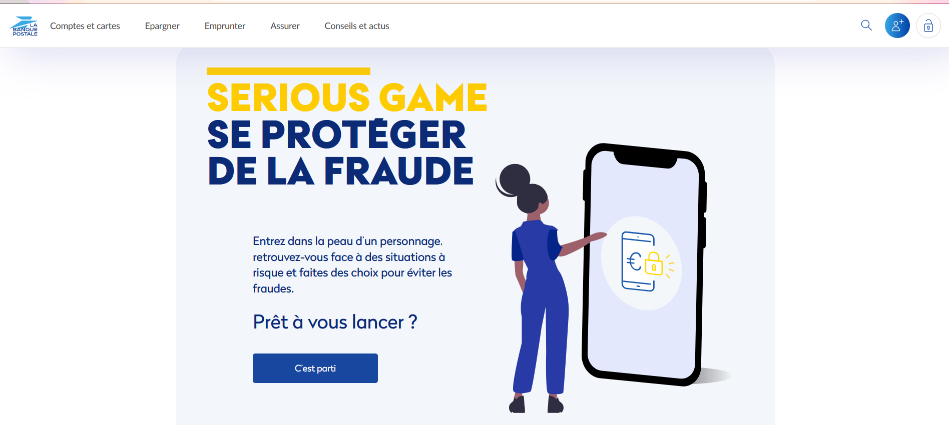
Bonus: le jeu des fraudes
Les Usagers du territoire
https://www.labanquepostale.fr/particulier/
footer/alertes-et-fraudes/serious-game.html

Slide 20
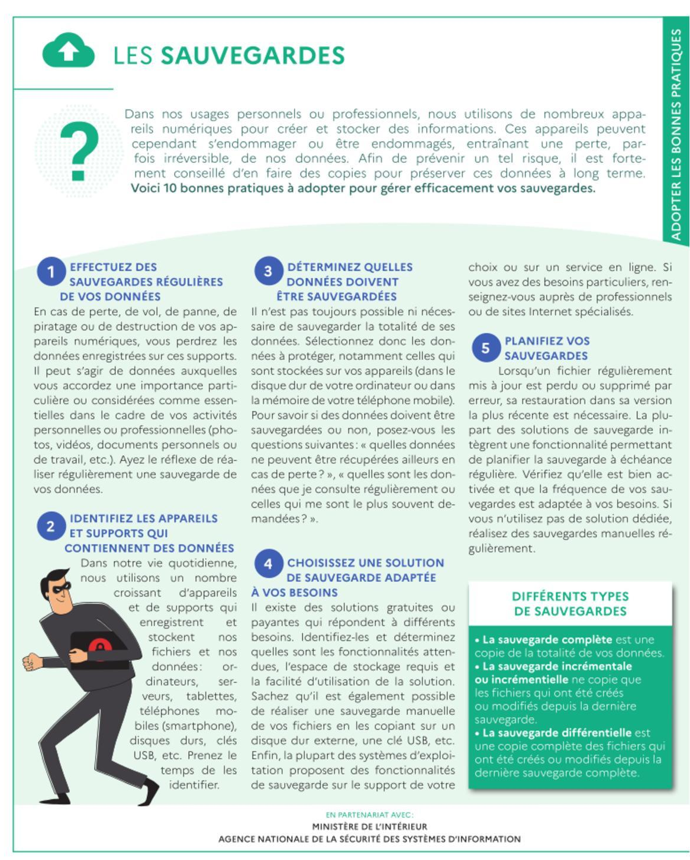
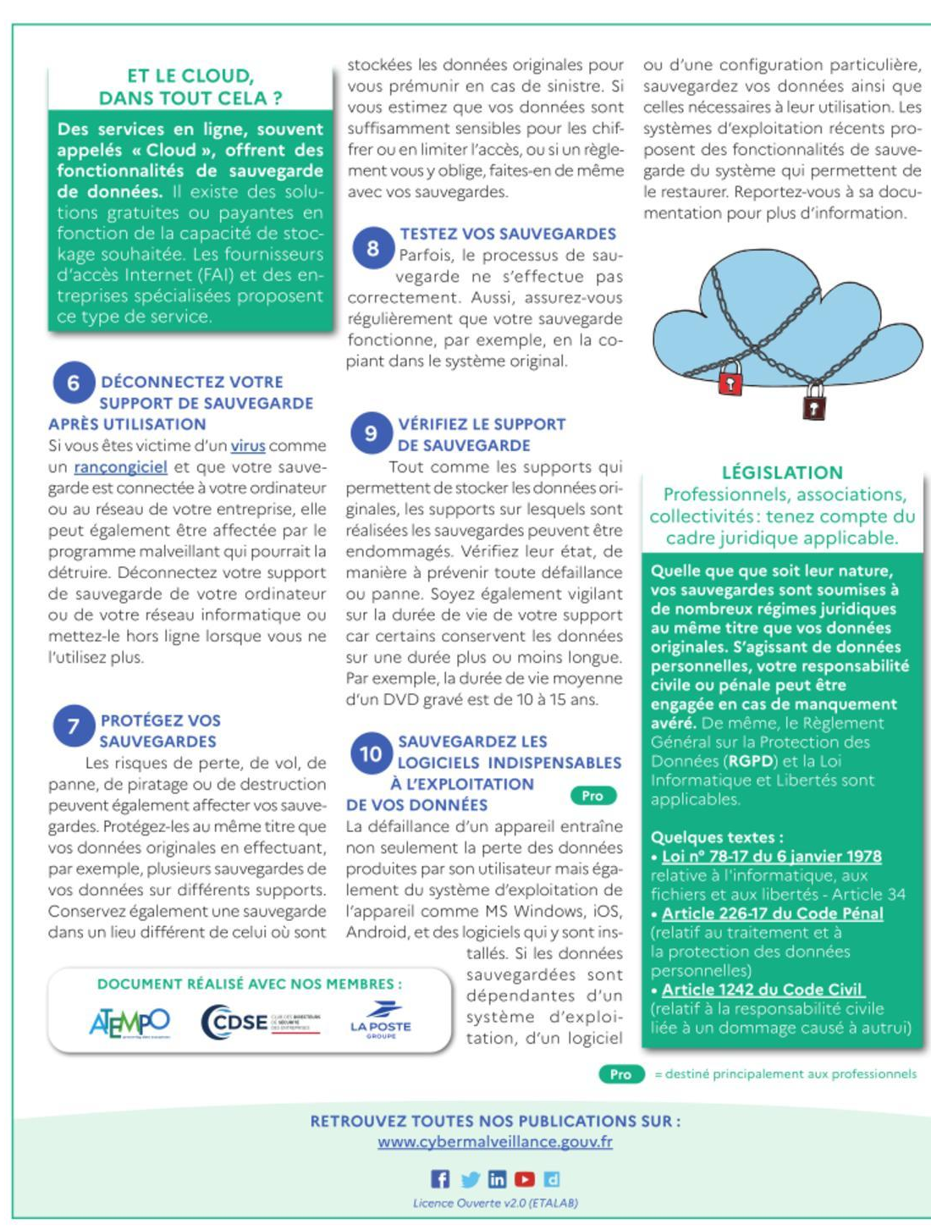
Les sauvegardes
Les Usagers du territoire

Slide 21
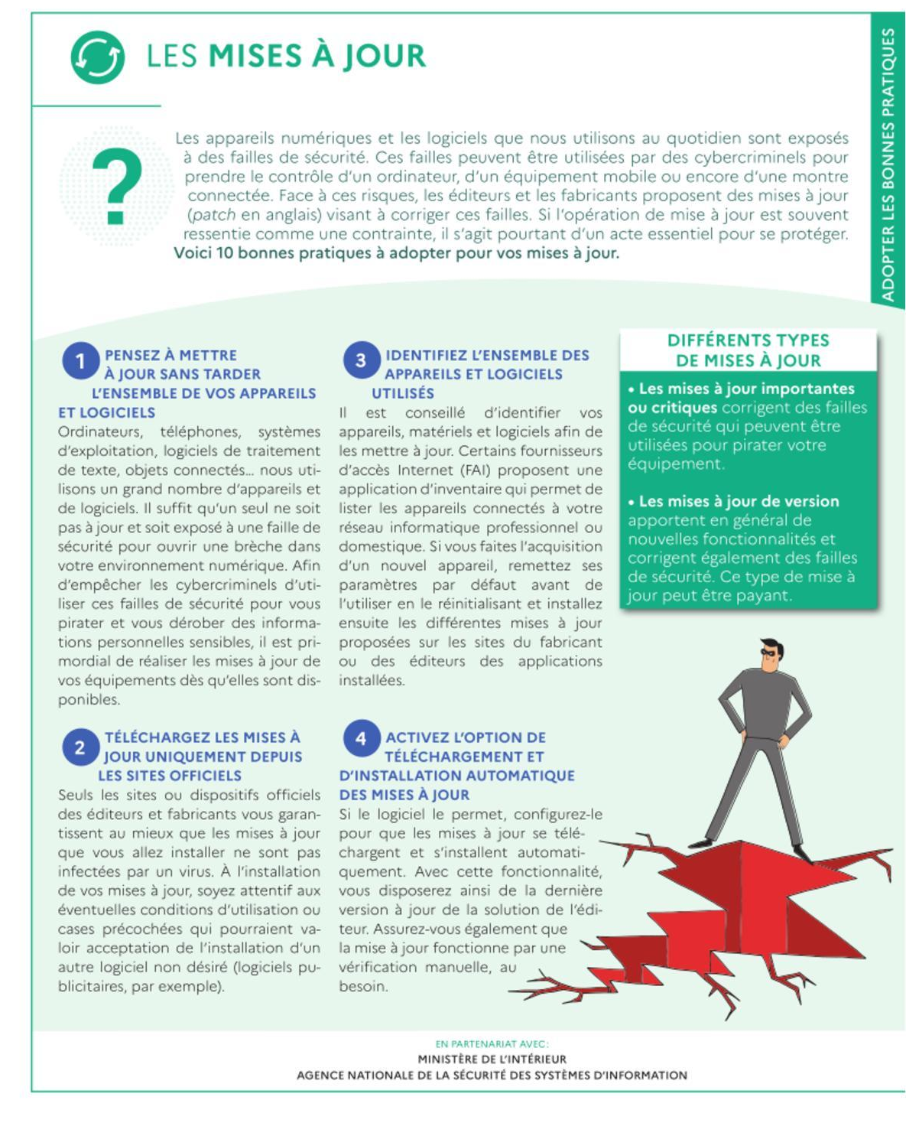
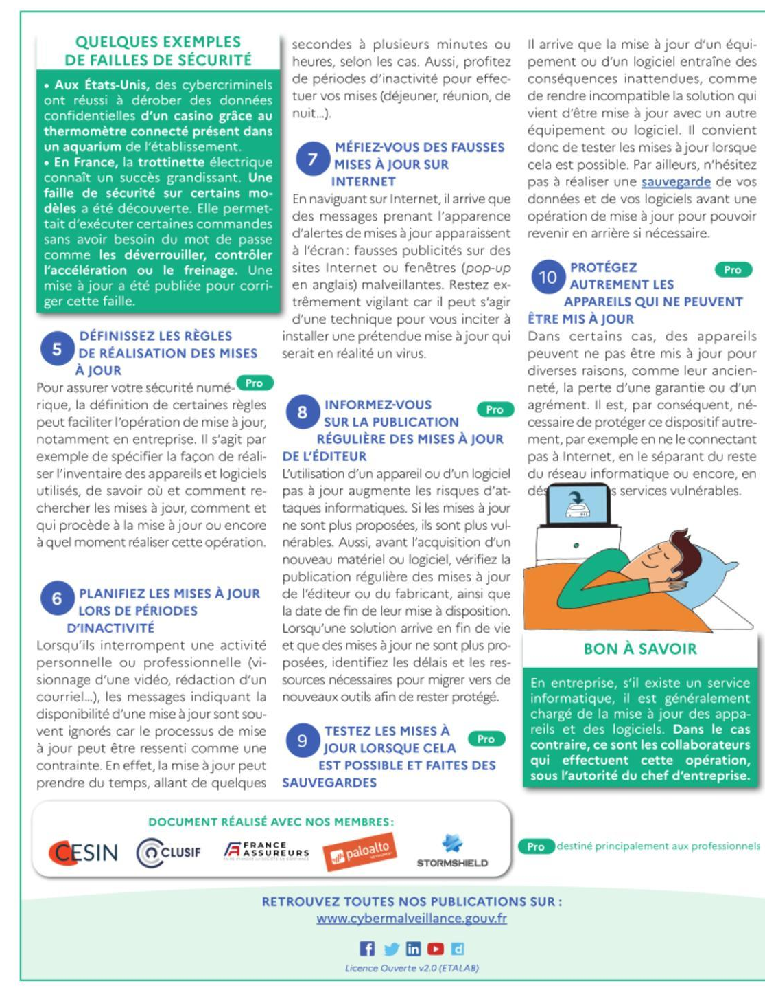
Les mises à jour
Les Usagers du territoire

Slide 22
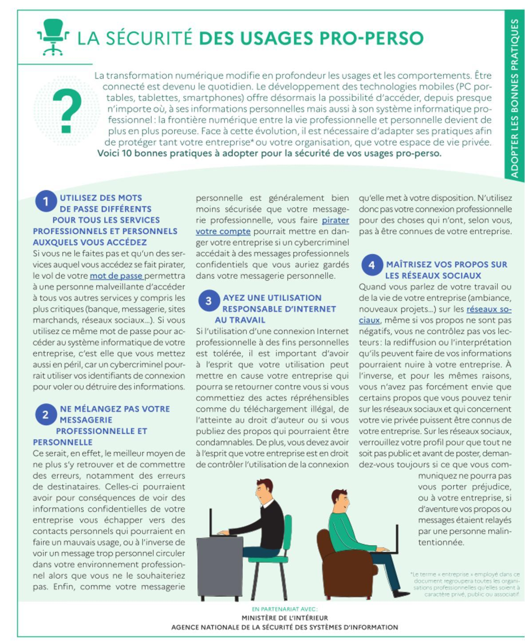
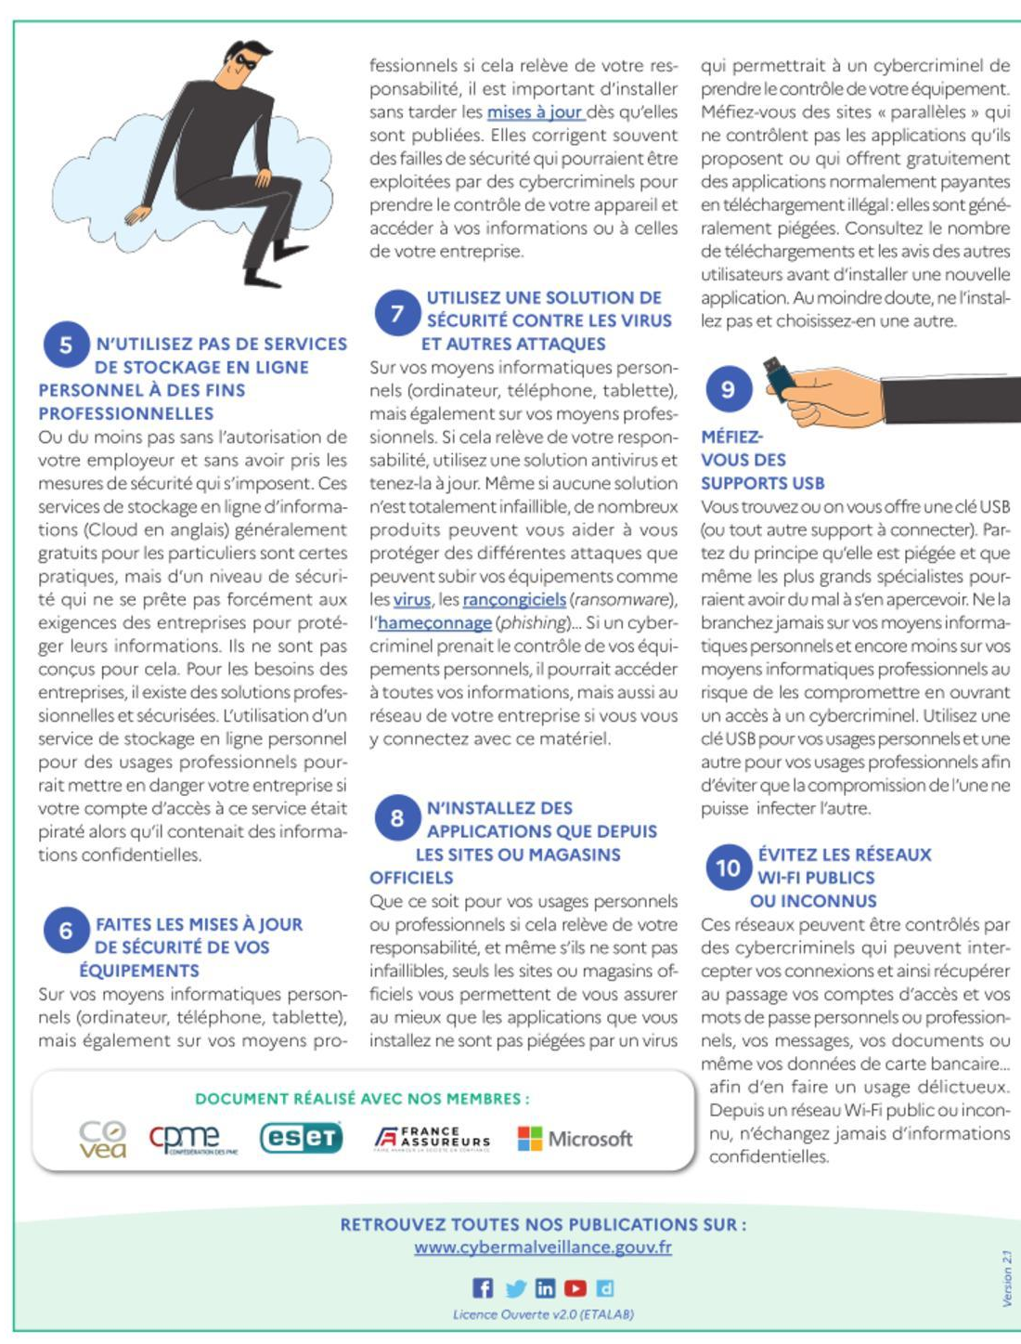
La sécurité des usages pro-perso
Les Usagers du territoire

Slide 23

Vos droits
Les Usagers du territoire
INFORMATION
ACCÈS
RECTIFICATION
OPPOSITION
DÉRÉFÉRENCEMENT
EFFACEMENT
PORTABILITÉ
La CNIL rappelle que tous les utilisateurs du web ont des droits

Slide 24
Vos droits(suite)
Les Usagers du territoire
Droit d’opposition : s’opposer à tout moment à ce qu’un organisme utilise certaines de leurs informations
Droit au déréférencement : ne plus associer leur nom-prénom à un contenu visible dans un moteur de recherche
Droit à l’effacement : effacer des informations qui les concernent
Droit à la portabilité : emporter une copie de leurs informations pour les réutiliser ailleurs.
Droit d’information : un organisme qui collecte des données sur les personnes doit
proposer une information claire sur l’utilisation des données et sur leurs droits
Droit d’accès : obtenir et vérifier les informations qu’un organisme détient sur elles
Droit de rectification : rectifier les informations inexactes qui les concernent
source CNIL

Slide 25


Questions
Réponses
3 -

Slide 26
Les Usagers du territoire
Partage et analyses
Partage et analyses: partager à informatique.ccsaulieu@gmail.com
……………………………………………………………………………………………………………………………………………………………………………………………
……………………………………………………………………………………………………………………………………………………………………………………………
……………………………………………………………………………………………………………………………………………………………………………………………
……………………………………………………………………………………………………………………………………………………………………………………………
……………………………………………………………………………………………………………………………………………………………………………………………
……………………………………………………………………………………………………………………………………………………………………………………………

Slide 27

julien.maignaut@conseiller-numerique.fr
Merci de votre attention !

